Slide 1
Greedy (II)
Wijayanti n khotimah, m.sc.

Slide 2
KNAPSACK PROBLEM

Slide 3
0-1 Knapsack VS Fractional Knapsack
0-1 KNAPSACK
FRACTIONAL KNAPSACK
Keputusan terhadap suatu objek hanya dua yaitu dipilih (1) atau tidak dipilih (0)
Contoh barang: emas batangan
Suatu objek bisa diambil sebagian dan sebagian lainnya bisa ditinggal
Contoh barang: serbuk emas

Slide 4
0-1 Knapsack Problem
Seorang pencuri yang mau mencuri sebuah toko, menemukan n buah barang.
Barang ke i berharga v_{i} dolar dan mempunyai berat w_{i}
Pencuri tersebut ingin mengambil barang yang bernilai sebanyak mungkin, namun karungnya hanya mampu membawa barang seberat W.
Barang-barang yang mana saja yang harus ia bawa?

Slide 5
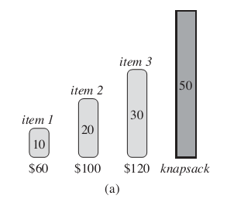
Apakah Kasus Tersebut Bisa diselesaikan dengan Greedy?
Untuk menjawab pertanyaan tersebut maka kita harus membuktikan 2 hal yaitu Optimal substructure dan greedy choice property
Bukti Optimal Substructure
Misal muatan yang paling berharga adalah dengan berat maksimal W
Jika kita mengambil barang j dari muatan, maka muatan sisanya adalah tetap muatan yang paling berharga dengan berat maksimal W- w_{j} yang dapat diambil dari n-1 barang kecuali j
Dari bukti tersebut, maka kasus ini mempunyai optimal substructure

Slide 6
Solusi DP
Ketika suatu problem mempunyai optimal substructure maka problem tersebut pasti bisa diselesaikan denga DP, namun belum tentu bisa diselesaikan dengan greedy karena kita harus membuktikan greedy choice property-nya
Pada kasus knapsack 0-1, maka setiap barang mempunyai 2 kemungkinan yaitu dipilih (1) atau tidak dipilih (0)
Jika suatu barang dipilih, maka daya tampungnya akan berkurang

Slide 7
Recurrence Relation dari Kondisi Tersebut
Ketika barang ke i tidak boleh dipilih jika volume barang ke i > volum karung yang masih tersedia
Ketika volume barang ke i < volum karung yang masih tersedia dan barang ke i dipilih, maka sisa kapasitas karung akan berkurang sebanyak vi, value karung akan bertambah sebanyak si, dan bisa memilih barang berikutnya.
Ketika volume barang ke i < volum karung yang masih tersedian dan barang ke i tidak dipilih maka kapasitass karung tidak akan berkurang, value karung tidak akan bertambah, dan bisa langsung memilih barang berikutnya.

Slide 8
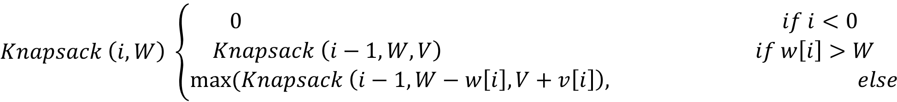
Solusi DP (2)
Bentuk recurrencenya:
- misal i adalah index item dimana index dimulai dari yang paling besar, W adalah daya tampung yang tersisa, w[i] adalah berat barang ke i dan v[i] adalah valau barang ke-i, maka recurrence:
$$Knapsack \left(i, W\right) \left\{\begin{aligned}0 if i<0 \\ Knapsack \left(i−1, W, V\right) if w\left[i\right]>W \\ \max{(Knapsack \left(i−1, W−w\left[i\right], V+v\left[i\right]\right), else}\end{aligned}\right.$$

Slide 9
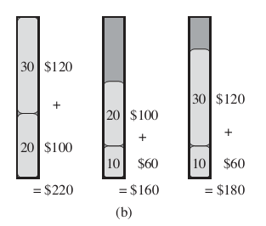
Apakah Kasus Tersebut Bisa diselesaikan dengan Greedy? (2)
Greedy Choice Property:
- apakah kasus ini mempunyai greedy choice?
Dari knapsack tersebut, nilai pergram
pada item 1: $6
Pada item 2: $5
Pada item 3: $4
Jika menggunakan greedy, maka barang pertama yang akan diambil duluan kemudian baru barang kedua.
Hal ini menghasilkan solusi yang tidak optimal, seperti gambar (b)
Hal ini menunjukkan bahwa kasus tersebut tidak memiliki greedy choice property

Slide 10
Fraction Knapsack Problem
Untuk kasus fraction knapsack problem menggunakan greedy, kita menghitung nilai pergramnya dulu vi/wi untuk masing-masing barang.
Sesuai dengan algoritma greedy, pencuri tersebut akan mengambil barang ke i yang rasio vi/wi nya paling tinggi sampai habis, begitu seterusnya sampai memenuhi berat W.
Kompleksitas algoritma ini adalah O(n.lgn), yaitu waktu yang dibutuhkan untuk sorting.

Slide 11
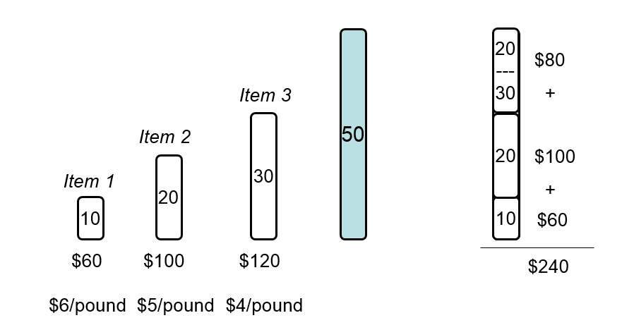
Apakah Problem Tersebut bisa diselesaikan dengan Greedy?
Pembuktian optimal substructure sama dengan problem sebelumnya
Pembuktian greedy choice property seperti di bawah inii

Slide 12
HUFFMAN CODE PROBLEM

Slide 13

Huffman Code
Huffman code dapat mengkompresi data dengan efektif, menghemat 20% sampai 90% memory tergantung pada karakteristik dari data.
Huffman code dengan algoritma greedy menggunakan tabel yang berisi frekuensi kemunculan suatu huruf.
Misal, terdapat file yang terdiri dari 100000 karakter. Karakter-karakter tersebut hanya terdiri dari 6 jenis. Dimana frekuensi kemunculan masing-masing karakter adalah sbb:

Slide 14
Jika kita menggunakan fixed-length code, kita butuh 3 bit untuk merepresentasikan masing-masing karakter tersebut, sehingga bit yang dibutuhkan adalah 3x100000=300000 bit.
Dengan menggunakan variable-length code, kita menggunakan bit yang sedikit untuk karakter yang sering muncul dan bit yang banyak untuk karakter yang tidak sering muncul.
Dalam hil ini bit 0 untuk merepresentasikan karakter a dan bit 1100 untuk merepresentasikan karakter f.
Sehingga total bit yang dibutuhkan adalah:
(1*45+3*13+3*12+3*16+4*9+4*5)*1000=224000 bit
Jumlah ini menghemat hampir 25% dari total bit semula

Slide 15
Prefix Code
Prefix code adalah sebuah sistem code yang mempunyai prefix property dimana tidak ada code word yang menjadi prefix untuk code lainnya.
Contoh code yang mempunyai prefix property: {9,55}
Contoh code yang tidak punya prefix property: {9, 5, 59,55} karena 5 menjadi prefix bagi 59 dan 55
Kelebihan dari prefix code:
Mengasilkan kompresi yang optimal
Proses encodingnya sangat sederhana
Proses decodingnya juga sederhana

Slide 16
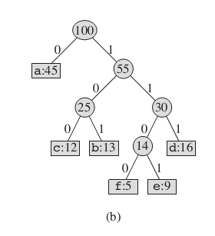
Prefix Code
Pada Gambar, kita dapat meng-encode “abc” menjadi: 0101100
Karena tidak ada code word yang menjadi prefix untuk code lainnya, file yang sudah terencode tidak ambigu sehingga kita bisa mendecode dengan mudah.
Proses decoding ini membutuhkan representasi dari code word yang dalam hal ini berbentuk binary tree, dimana jika 0 maka ke leave bagian kiri dan 1 ke leave bagian kanan.
Sehingga code ”0101100” bisa di decode menjadi “abc”

Slide 17
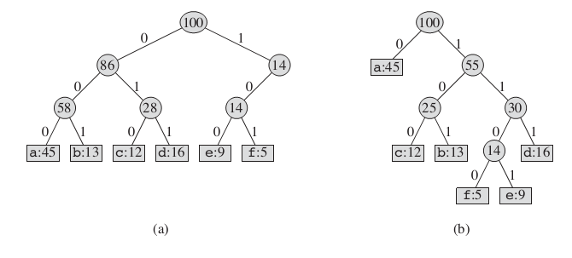
Optimal Code
Code yang optimal untuk suatu file adalah code yang direpresentasikan dengan full binary tree (dibuktikan pada buku cormen 16.3)
Full binary tree: suatu tree dimana setiap non-leave mempunyai 2 anak
Gambar a di atas bukan full tree sehingga belum optimal.

Slide 18
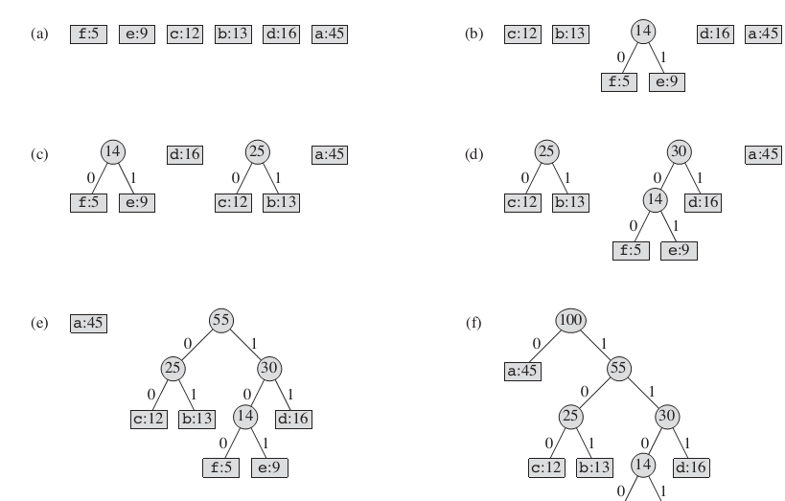
Membangun Huffman Code
Huffman menemukan sebuah algoritma greedy untuk membangun optimal prefix yang disebut dengan huffman code. (code dengan frekuensi tinggi kedalamannya rendah)
Masing-masing code direpresentasikan dalam queue yang sudah diurutkan berdasarkan frekuensinya
Pada setiap langkah, dua tree dengan frekuensi terendah di merge (leaves direpresentasikan dengan kotak yang berisi karakter beserta frekuensinya dan internal node direpresentasikan dengan lingkaran yang berisi total frekuensi dari leave nya)

Slide 19
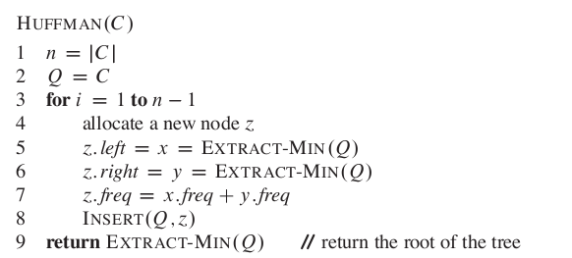
Pseudocode Huffman Code

Slide 20
Kompleksitas dari Huffman Code
Misal diasumsikan Q diimplementasikan dengan binary min-heap (Chapter 6 Cormen) code pada line 2 mempunyai kompleksitas O(n)
Loop pada baris 3-8 dilakukan sebanyak n-1 kali dan operasi HEAP (insert) dilakukan sebanyak lg n sehingga total untuk loop adalah n lg n
Jadi kompleksitas huffman code O(n lg n)

Slide 21

Jumlah Bit untuk Mengencode File
Jika kita sudah mempunyai tree T yang berhubungan dengan prefix code, kita dapat menghitung jumlah bit yang dibutuhkan untuk mengencode suatu file.
Misal: untuk semua karakter c dalam daftar alphabet C, c.frek adalah frekuensi dari karakter c, d_{T}(c) adalah kedalaman leave c dalam tree. Jadi d_{T}(c) adalah panjang code dari karakter c.
Jumlah bit atau cost dari T:

Slide 22
SMALL QUIZZ (1)
A networking company uses a compression technique to encode the message before transmitting over the network. Suppose the message contains the following characters with their frequency:
character Frequency a 5 b 9 c 12 d 13 e 16 f 45
If the compression technique used is Huffman Coding, how many bits will be saved in the message?
A. 224 B. 800 C. 576 D. 324

Slide 23
SMALL QUIZ (2)
What is the time complexity of Huffman Coding?
A | O(N)
B | O(NlogN)
C | O(N(logN)^2)
D | O(N^2)

Slide 24
SMALL QUIZ (3)
In question #1, which of the following represents the word "dead"?
A | 1011111100101
B | 0100000011010
C | Both A and B
D | None of these

Slide 25
SMALL QUIZ (4)
Which of the following is true about Huffman Coding.
A | Huffman coding may become lossy in some cases
B | Huffman Codes may not be optimal lossless codes in some cases
C | In Huffman coding, no code is prefix of any other code.
D | All of the above

Slide 26
SMALL QUIZ (5)
Suppose the letters a, b, c, d, e, f have probabilities 1/2, 1/4, 1/8, 1/16, 1/32, 1/32 respectively. Which of the following is the Huffman code for the letter a, b, c, d, e, f?
A | 0, 10, 110, 1110, 11110, 11111
B | 11, 10, 011, 010, 001, 000
C | 11, 10, 01, 001, 0001, 0000
D | 110, 100, 010, 000, 001, 111

